Slide 1
Kritikus Tényezők: A Kiadó és a Pontszámok Hatása az Eladásokra
Készítette: Szemán László

Slide 2
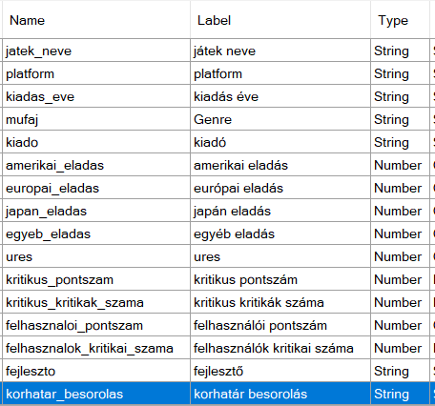
Az adatbázisról
https://www.kaggle.com/datasets/rush4ratio/video-game-sales-with-ratings
Videojáték eladások 2016-ig
~ 17.000 rekord
- 16 oszlop
Főhipotézis: A kiadó neve befolyásolja a globális eladások mértékét
Mellékhipotézis: A kritikusok hatással vannak a globális eladásokra

Slide 3
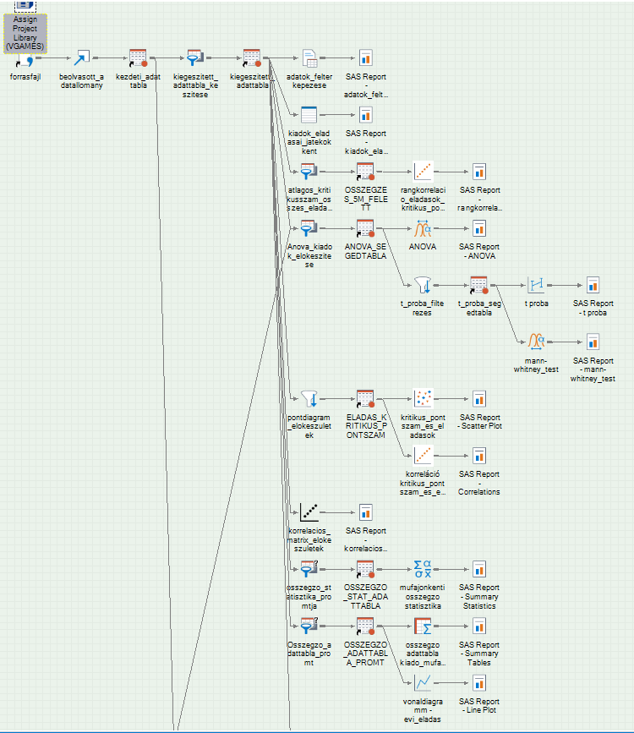
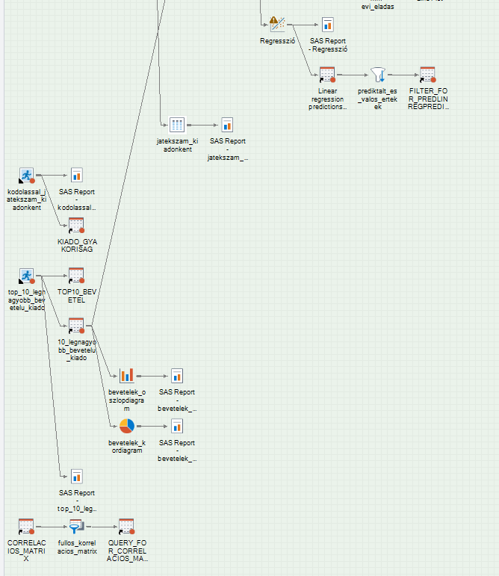
Process flow

Slide 4
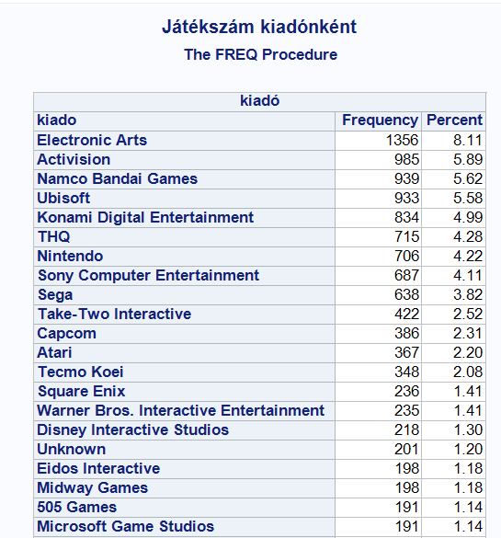
1. Lépés adatok feltérképezése

Slide 5
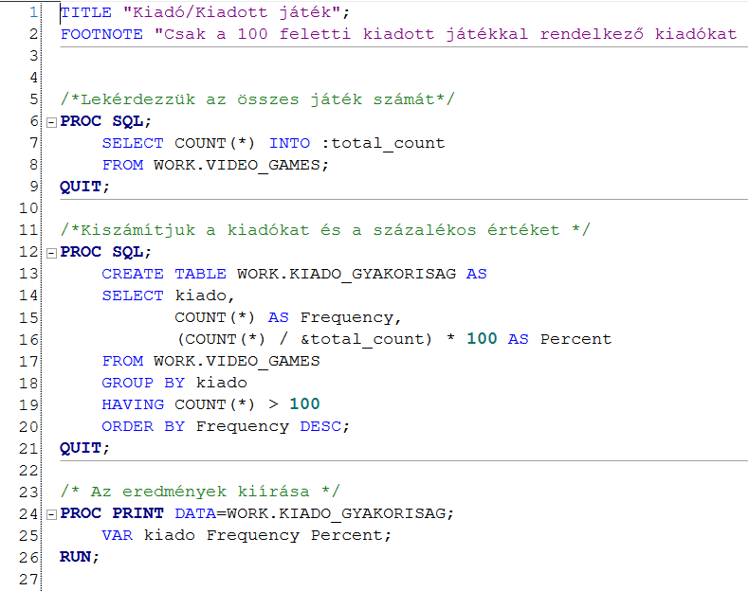
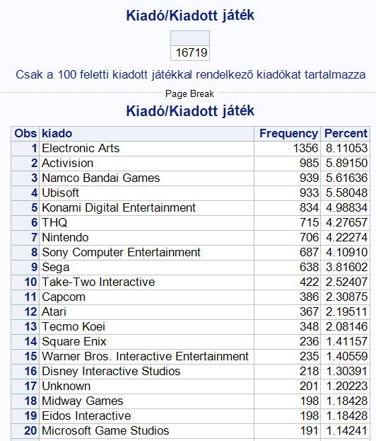
Szintén One-way frequency (DE „programozva”)

Slide 6
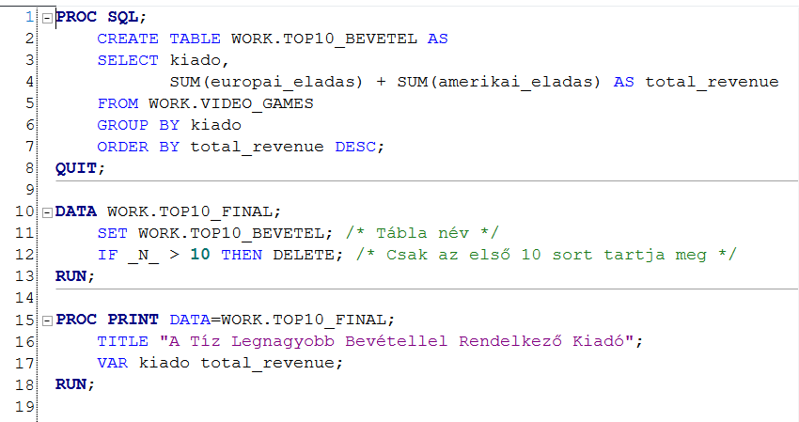
10 legnagyobb bevételű kiadó

Slide 7
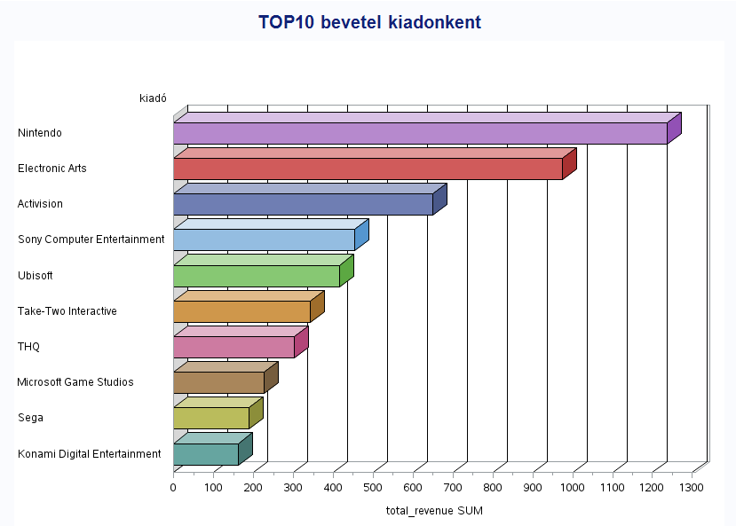
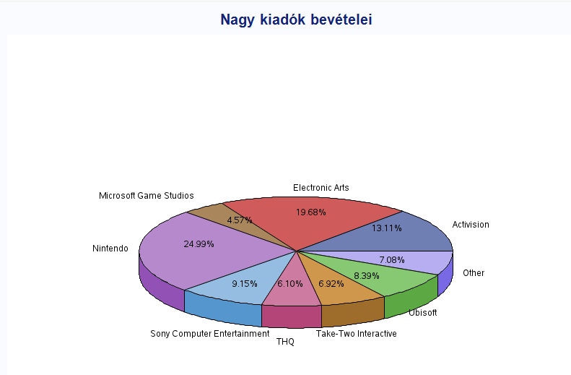

Slide 8
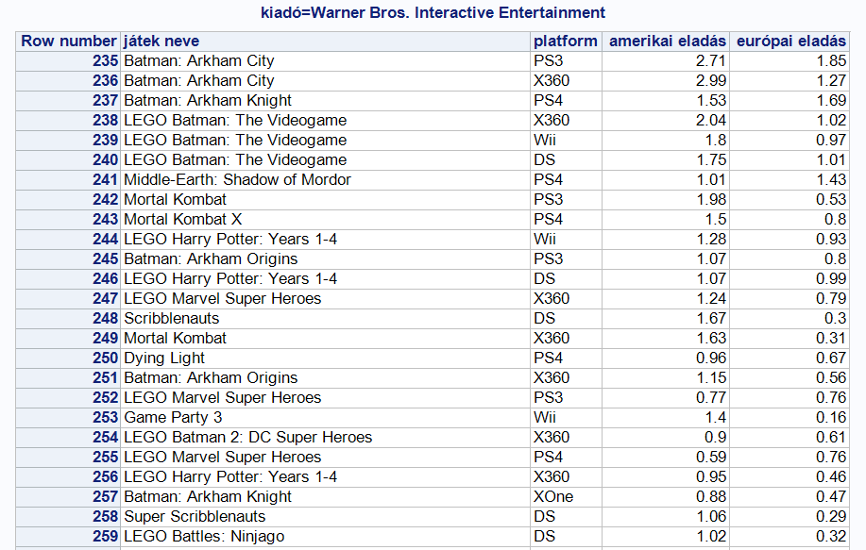
Hogyan tevődik össze ez a bevétel?

Slide 9
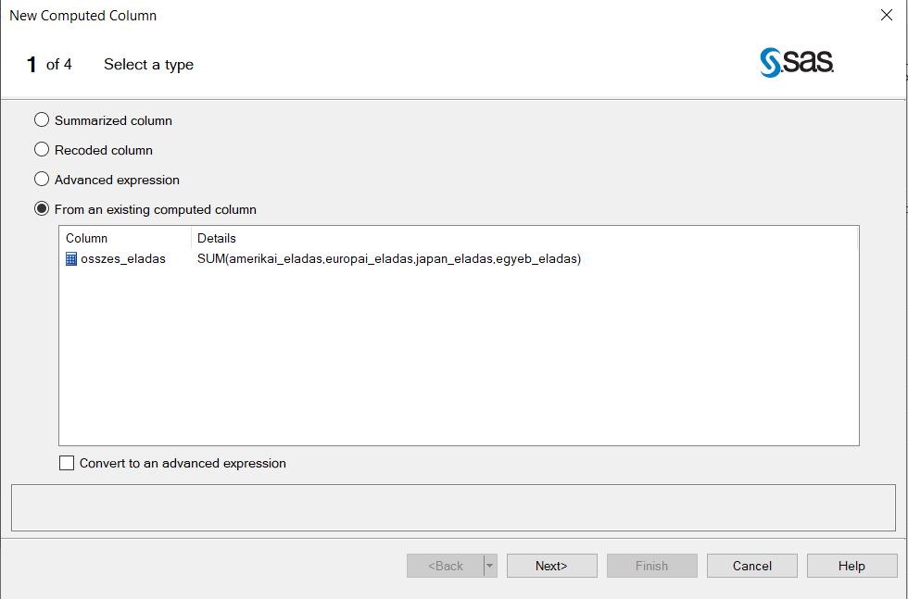
Globális eladások kiszámítása

Slide 10
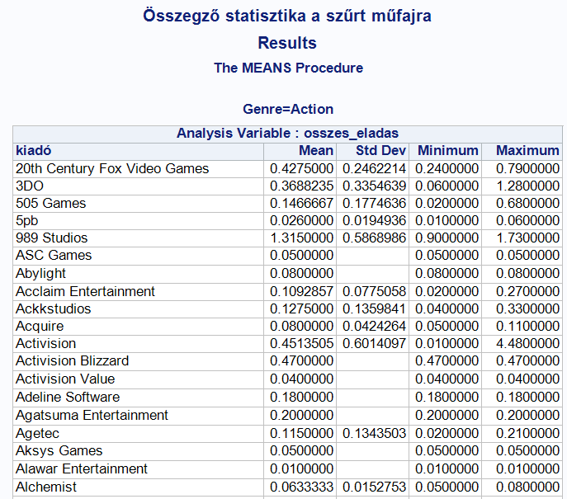
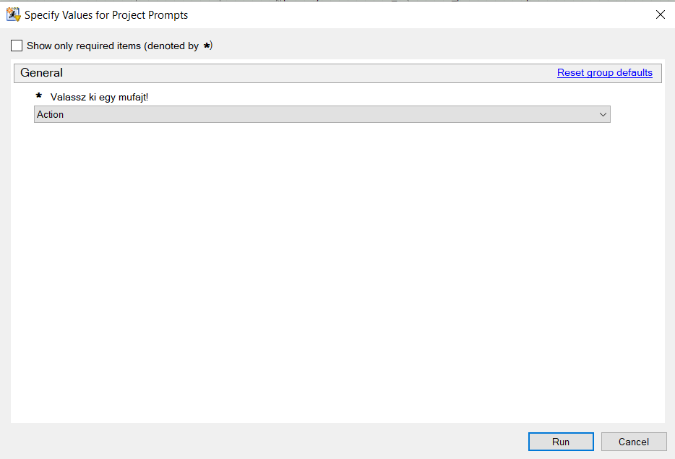
Mi a helyzet a műfajonkénti bevétellel?

Slide 11
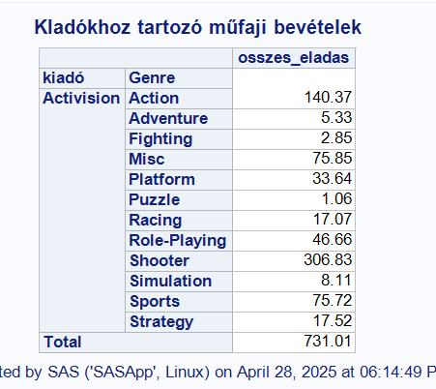
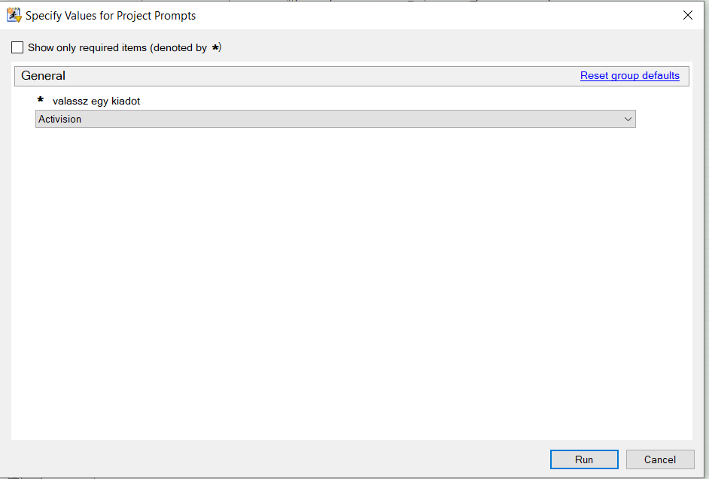
Mennyit hoztak az egyes műfajok a konyhára?

Slide 12
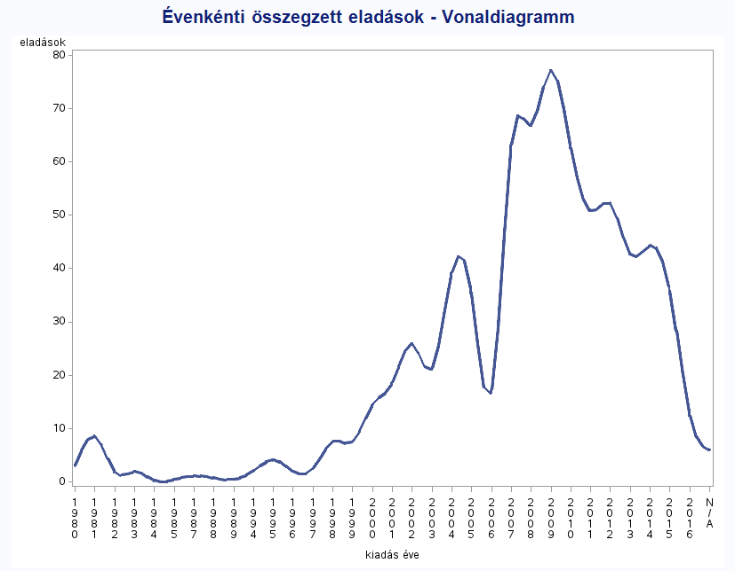
És hogy néz ez ki évekre lebontva?

Slide 13
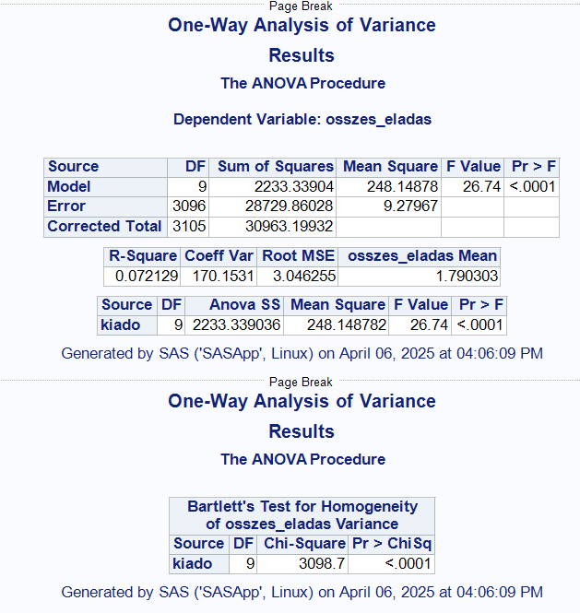

2. Lépés – statisztikai elemzések Egyszempontú szórásanalízis (ANOVA)

Slide 14
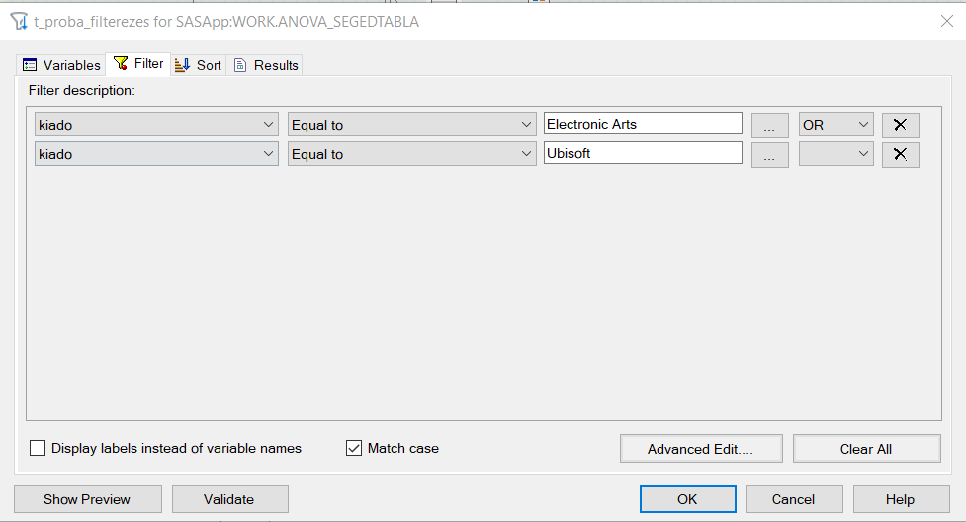
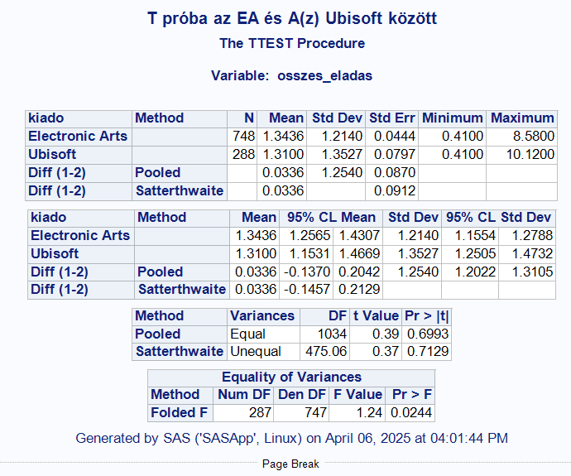
Várható értékek összehasonlítása t-próbával

Slide 15
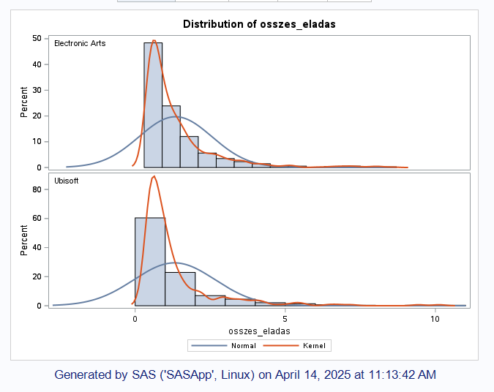

Eloszlás: Sajnos nem Standard normális

Slide 16
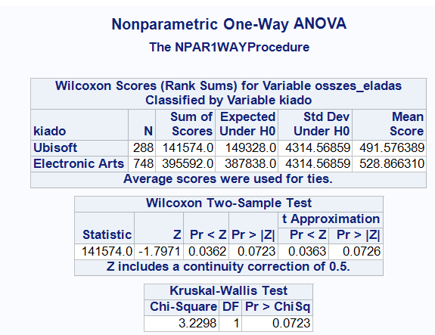

Megoldás: Mann-Whitney-próba

Slide 17
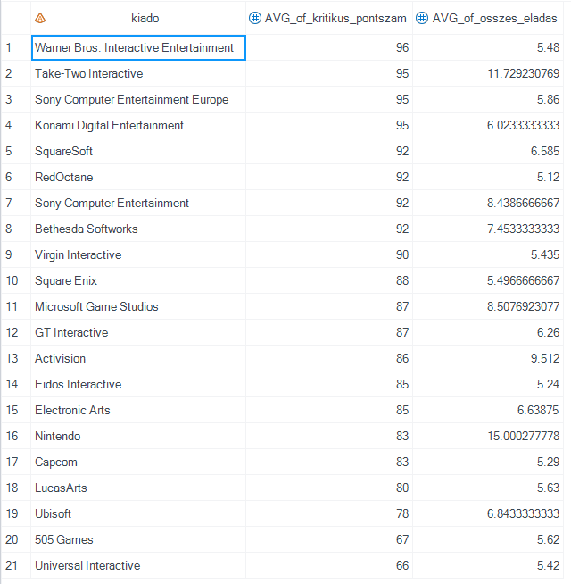
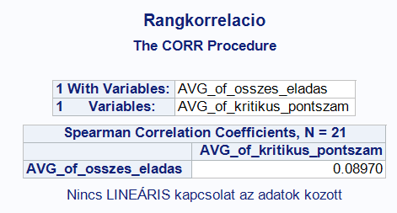
Rangkorreláció a kritikus pontszám és a globális eladások között (5M felett)

Slide 18
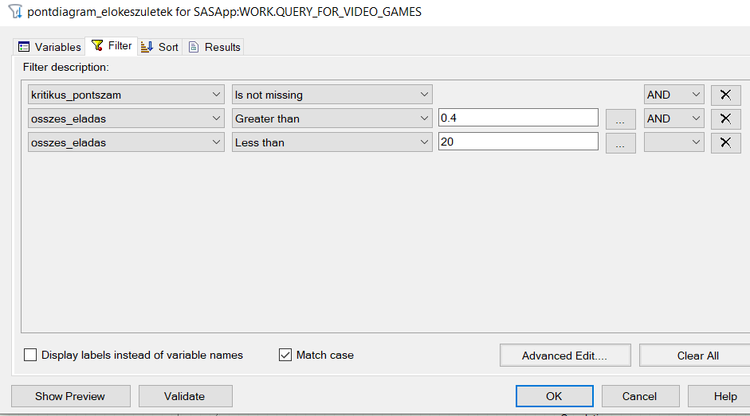
Előkészületek a pontdiagramhoz

Slide 19
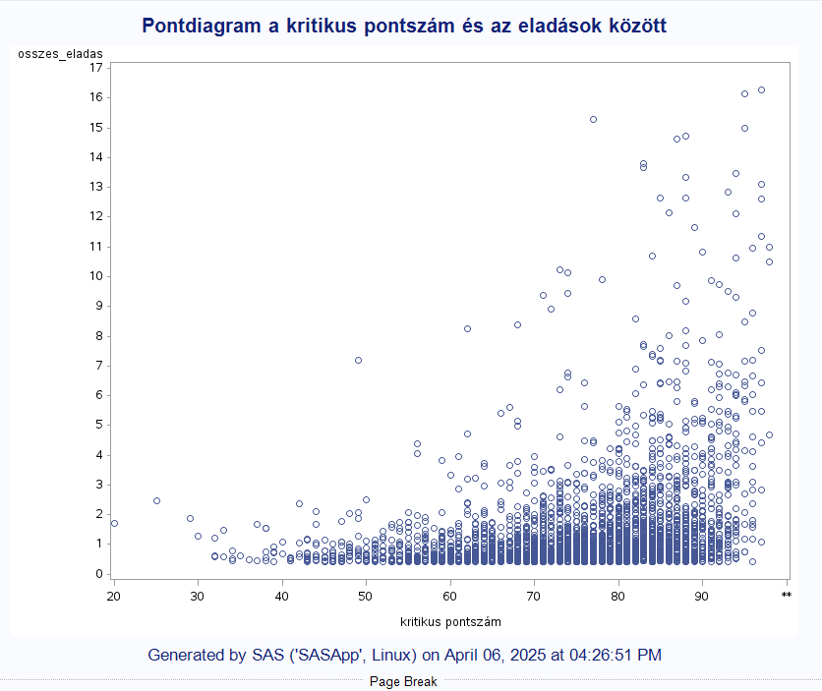
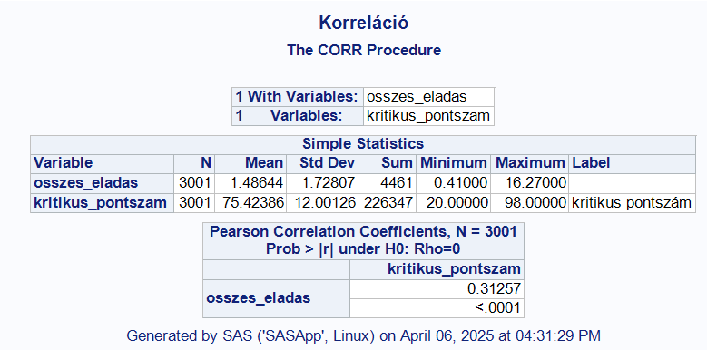
Pontdiagram és korreláció

Slide 20
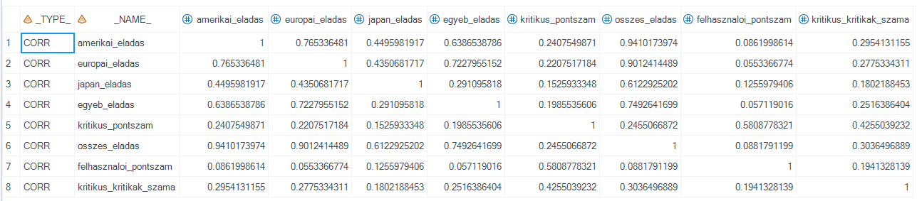
Korrelációs Mátrix

Slide 21
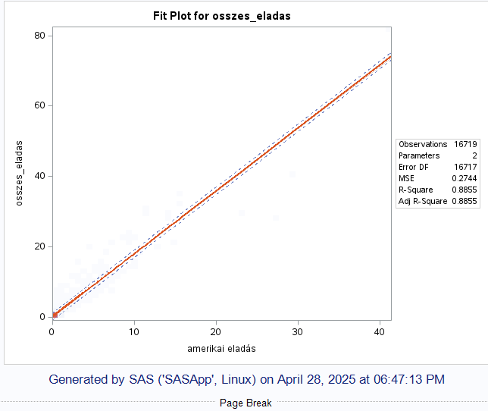
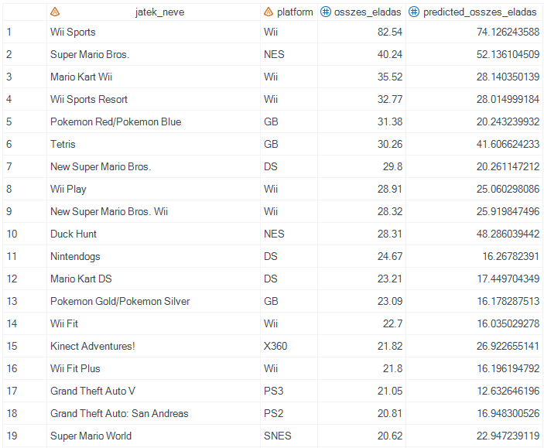
Lineáris Regresszió és prediktált értékek (kitekintés)

Slide 22
Konklúzió
Befolyásolja-e a kiadó neve az eladásokat? Általában igen
Befolyásolja-e a vásárlókat a kritikusok véleménye? Közepesen gyenge pozitív kapcsolat van közöttük

Slide 23
Köszönöm a figyelmet!

